Slide 1
微机原理及接口技术
第5章 存储技术
5.3 动态随机读/写存储器(DRAM) 及接口设计

Slide 2
SRAM 基本存储单元为一个RS触发器 → 状态稳定 由6个MOS管构成 → 集成度↓、成本↑ 由于工艺上的问题，容量不大：128K×8bit 12ns
DRAM 由一个MOS管（位于栅极上的分布电容）构成 → 功耗低，容量更大，比如：64M×1，1Gb
优点：集成度高，功耗低，单位容量价格低
缺点：速度慢，需要刷新，连接复杂

Slide 3
5.3 动态随机读/写存储器(DRAM)及接口设计
简单异步 DRAM
同步动态存储器 SDRAM
DDR SDRAM
内存条

Slide 4
微机原理及接口技术
第5章 存储技术
5.3 DRAM及接口设计
5.3.1 简单异步DRAM

Slide 5
5.3.1 简单异步DRAM：Intel 2164A(64K×1bit)
一、引线
DRAM容量大，将所有地址线全部引出不太实际
地址线复用：利用A0～A7分两次输入 → 先输入行地址，再输入列地址 RAS：行地址选通，兼作片选 CAS：列地址选通，兼作数据输出允许
WE：写允许。 0：写；1：读
D_{IN}：数据输入 D_{OUT}：数据输出
1：D_{OUT} 高阻
0：D_{OUT} 输出数据

Slide 6
5.3.1 简单异步DRAM：Intel 2164A(64K×1bit)
二、工作方式与时序
读操作 P171，图 5.32
给行地址
RAS
给列地址
CAS
保持WE=1，CAS低期间数据输出并保持

Slide 7
5.3.1 简单异步DRAM：Intel 2164A(64K×1bit)
二、工作方式与时序
DRAM 2164 的读出过程：
A₀～A₇
行地址
列地址
RAS
CAS
WE
D_{OUT}
读出数据
①
②
③
④

Slide 8
5.3.1 简单异步DRAM：Intel 2164A(64K×1bit)
二、工作方式与时序
写操作 P172，图 5.33：提前写
给行地址
RAS
WE ，给写入数据
给列地址
CAS
WE
RAS、CAS ，撤数据
读变写操作

Slide 9
5.3.1 简单异步DRAM：Intel 2164A(64K×1bit)
二、工作方式与时序
DRAM 2164 的写入过程：提前写
A₀～A₇
行地址
列地址
RAS
CAS
提前写
WE
D_{IN}
有效写入数据

Slide 10
5.3.1 简单异步DRAM：Intel 2164A(64K×1bit)
二、工作方式与时序
DRAM 2164 的写入过程：读变写
A₀～A₇
行地址
列地址
RAS
CAS
读变写操作
WE
D_{IN}
有效写入数据
D_{OUT}
读出数据

Slide 11
5.3.1 简单异步DRAM：Intel 2164A(64K×1bit)
二、工作方式与时序
其它功能：
读变写操作（读－修改－写操作） 在RAS、CAS有效时， 由WE控制，先读出，再写入。
页模式操作 维持RAS不变，由连续的CAS脉冲对不同的列地址进行锁存，并读出不同列的信息。 可实现读、写、读变写等操作。 （RAS宽度有上限）

Slide 12
5.3.1 简单异步DRAM：Intel 2164A(64K×1bit)
三、刷新
DRAM必须每隔 2～4ms 刷新一次 （因为信息存储在电容中） 将 DRAM 所存放的每一比特信息读出并照原样写入原单元的过程。？
刷新由DRAM内部特殊电路来实现，结合外部刷新时序（P172，图5.34），经过256个刷新周期即可完成整个存储体的刷新。
RAS
CAS＝1
DRAM 2164刷新波形
A₀～A₇
行地址

Slide 13
5.3.1 简单异步DRAM：Intel 2164A(64K×1bit)
四、连接使用/接口设计
PC/XT 中 DRAM 的连接：
集成DRAM控制器
用小规模集成电路＋定时器
＋ DMA控制器
每15.08μs产生一次DMA请求
P173～174：
DRAM控制电路的一种实现方法
1. 行、列控制信号的形成

Slide 14
1. 行、列控制信号的形成
利用延迟线 实现的DRAM 控制电路 读写时序：
A0～A15
MEMW、MEMR
RASx 允许
② 行地址锁存
AddrSel
CASx 允许
100ns
④ 列地址锁存
200ns
① 送行地址
③ 送列地址
2164 A0～A7
A8～A15
A0～A7
D0～D7
有 效 数 据

Slide 15
利用延迟线实现的
DRAM控制信号形成电路
00000H～0FFFFH
10000H～1FFFFH
20000H～2FFFFH
30000H～3FFFFH
00000H～0FFFFH
10000H～1FFFFH
20000H～2FFFFH
30000H～3FFFFH

Slide 16
5.3.1 简单异步DRAM：Intel 2164A(64K×1bit)
四、连接使用/接口设计 1. 行、列控制信号的形成
基于2164的8位DRAM存储器模块（64K×8位×4组）

Slide 17
5.3.1 简单异步DRAM：Intel 2164A(64K×1bit)
四、连接使用/接口设计 2. DRAM的读/写
当CPU读/写地址范围为00000H～0FFFFH的内存时，
74LS157在AddrSel＝1的控制下，先将8位行地址A₈～A₁₅输出并加到DRAM芯片上，
在RAS₀的作用下锁存于第0组芯片内部；
100ns后，AddrSel＝0，使74LS157选择列地址A₀～A₇输出，
再经过100ns后由CAS₀将其锁存于第0组芯片内部。
若MEMW信号为高电平，实现读操作； 若MEMW信号为低电平，实现写操作。
时序
信号形成
存储模块

Slide 18
5.3.1 简单异步DRAM：Intel 2164A(64K×1bit)
四、连接使用/接口设计 3. 刷新
在PC/XT微型机中，DRAM的刷新是利用DMA实现的。
利用可编程定时器8253的计数器1，每隔15.08μs产生一次DMA请求，该请求加在DMA控制器8237的通道0上。
当DMA控制器响应来自通道0的DMA请求时， DMA控制器使DACK₀为低电平。
此时CAS₀～CAS₃均为无效(高电平)；同时，在 MEMR或MEMW有效(低电平)时，RAS₀～RAS₃均为有效(低电平)。
DMA控制器通过A₀～A₇送出刷新的行地址， 74LS157选择信号A/B为低电平，选择地址A₀～A₇输出。 这样，就可同时刷新所有DRAM芯片同一行的所有单元。
完成一次刷新后，DMA控制器会自动将刷新地址加1，准备15.08μs后刷新下一行。
刷新完256行之后，DMA控制器重新装载计数初值。
Notes:
15.08μs×256＝3.86ms（Intel 2164A 要求 2～4ms 刷新一次）

Slide 19
5.3.1 简单异步DRAM：Intel 2164A(64K×1bit)
四、连接使用/接口设计 3. 刷新
DACK ＝“0”
CASx＝“1”
RASx 由 控制
读“行地址”，刷新一行。
时序
信号形成
存储模块

Slide 20
5.3.1 简单异步DRAM：Intel 2164A(64K×1bit)
四、连接使用/接口设计
关于使用DRAM的建议
在设计构成微机系统(如嵌入式系统)时，能不用DRAM时尽量不用，可用SRAM代替DRAM，尤其是当构成的内存不是很大时，SRAM的价格是可以接受的。
采用系统集成的方式，用已经做好的产品。例如，购买PC主板或直接购买PC。产品供应商已做好了一切，无需考虑DRAM如何读/写、如何刷新。
采用可提供RAS、CAS和刷新控制的处理器。有一些处理器、单片机为用户提供了动态存储器使用的各种信号和控制功能，在进行系统设计时选用这样的处理器是十分方便的。
采用DRAM控制器。

Slide 21
微机原理及接口技术
第5章 存储技术
5.3 DRAM及接口设计
5.3.2 同步动态存储器 SDRAM

Slide 22
5.3.2 SDRAM 一、SDRAM/内存条概述
SDRAM： 同步DRAM，Synchronous DRAM 信号与主板时钟同步。
突发模式周期：5-1-1-1。（133MHz，7.5ns时钟周期）
需要主板芯片组支持。
PC66、PC100、PC133规范。
1998年～2001年。
最早出现的SDRAM也称为SDR SDRAM，即单倍速率同步动态随机存储器（Single Date Rate Synchronous Dynamic RAM），
使用单端时钟信号。
只在时钟的上升沿传输命令、地址和数据。
工作速度与系统时钟同步。

Slide 23
5.3.2 SDRAM 一、SDRAM/内存条概述
随着技术的发展，出现了DDR、DDR2、DDR3 SDRAM。
DDR：双倍数据速率（Double Data Rate） 时钟的上升沿、下降沿各传送一次数据。
速度：SDRAM×2。
需要主板芯片组支持。
2001年以后。
和SDR SDRAM一样，它们也采用多存储体（Bank）流水线化操作的同步架构。
其内部存储单元的核心频率通常与SDR SDRAM一样，在100MHz～200MHz之间。
相对于SDR SDRAM，DDR、DDR2、DDR3 SDRAM使用了多位预取的技术。
从DDR2开始，接口的频率开始高于存储单元的核心频率。

Slide 24
5.3.2 SDRAM 一、SDRAM/内存条概述
随着技术的发展，出现了DDR、DDR2、DDR3 SDRAM。
DDR SDRAM是基于SDRAM设计制造技术的，因此
厂房、流水线设备等更新成本可降到最低，
价格比普通SDRAM贵不了太多(约10%)，
也促使DDR SDRAM得到更广泛应用。

Slide 25
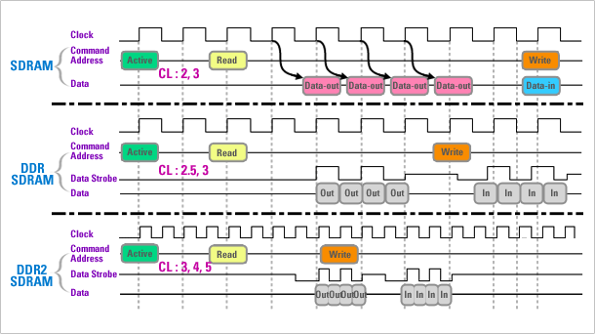
5.3.2 SDRAM 一、SDRAM/内存条概述

Slide 26
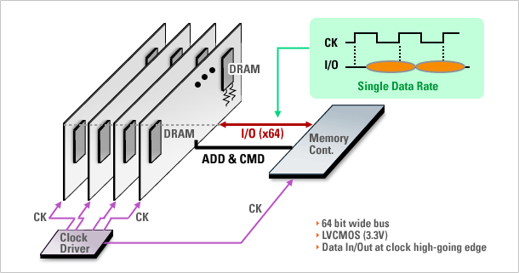
5.3.2 SDRAM 一、SDRAM/内存条概述

Slide 27
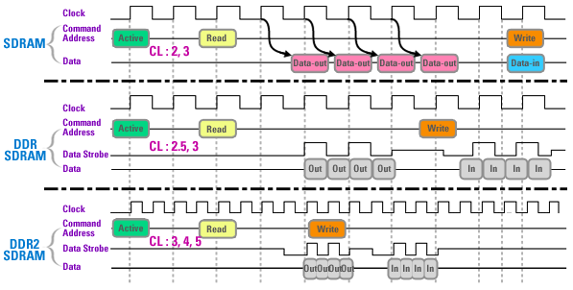
5.3.2 SDRAM 一、SDRAM/内存条概述
SDRAM（SDR SDRAM）：Single Data Rate
DDR SDRAM：Double Data Rate
DDR2 SDRAM
DDR3 SDRAM

Slide 28
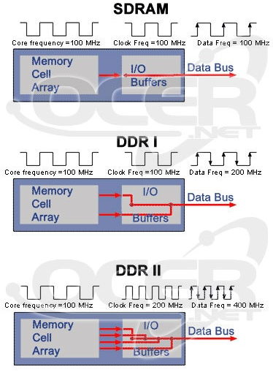
5.3.2 SDRAM 一、SDRAM/内存条概述
SDRAM(SDR SDRAM)
DDR SDRAM
DDR2 SDRAM
DDR3 SDRAM

Slide 29
5.3.2 SDRAM 一、SDRAM/内存条概述
SDRAM与标准DRAM的主要不同：
异步与同步。
标准DRAM是异步DRAM，对它读/写的时钟与CPU的时钟是不一样的。
在SDRAM工作时，其读/写过程是与CPU时钟（PC机中是由北桥提供的）严格同步的。
内部组织结构。
SDRAM内部一般将存储单元分成两个以上的体（bank）。
标准的DRAM可以看成内部只有一个体的SDRAM。

Slide 30
5.3.2 SDRAM 一、SDRAM/内存条概述
SDRAM与标准DRAM的主要不同：
读/写方式不同。
SDRAM有突发读/写功能。
突发(Burst)是指在同一行中相邻的存储单元连续进行数据传输的方式。
连续传输所涉及到的存储单元(列)的数量就是突发长度(Burst Lengths，BL)。
智能化。
在SDRAM芯片内部设置有模式寄存器，利用命令可对SDRAM的工作模式进行设置。
一般的标准DRAM只有一种工作模式，无需对其进行设置。

Slide 31
5.3.2 SDRAM 二、典型SDRAM芯片
SAMSUNG公司的SDRAM芯片：K4S511632D
8M×4×16（32M × 16 bit）
3.3V电源
4个体（bank）
CAS latency：2、3
Burst length：1、2、4、8
时钟周期：7.5 ns（133MHz）
刷新周期：64 ms

Slide 32
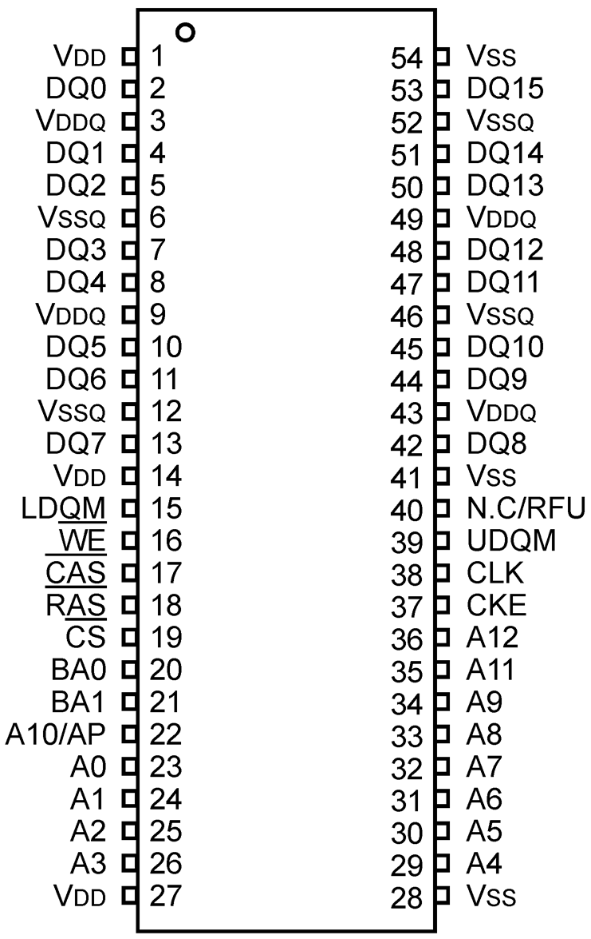
5.3.2 SDRAM 二、典型SDRAM芯片
三星K4S511632D(32M×16 bit SDRAM)：
① 引线
电源、地： VDD VSS VDDQ VSSQ
3.3V

Slide 33
5.3.2 SDRAM 二、典型SDRAM芯片
三星K4S511632D(32M×16 bit SDRAM)：
① 引线
时钟：CLK
时钟允许：CKE
片选：nCS

Slide 34
5.3.2 SDRAM 二、典型SDRAM芯片
三星K4S511632D(32M×16 bit SDRAM)：
① 引线
行选：nRAS
列选：nCAS
写允许：nWE

Slide 35
5.3.2 SDRAM 二、典型SDRAM芯片
三星K4S511632D(32M×16 bit SDRAM)：
① 引线
地址输入 行地址：RA0～RA12 列地址：CA0～CA9
bank地址输入
数据输入/输出
输出允许

Slide 36
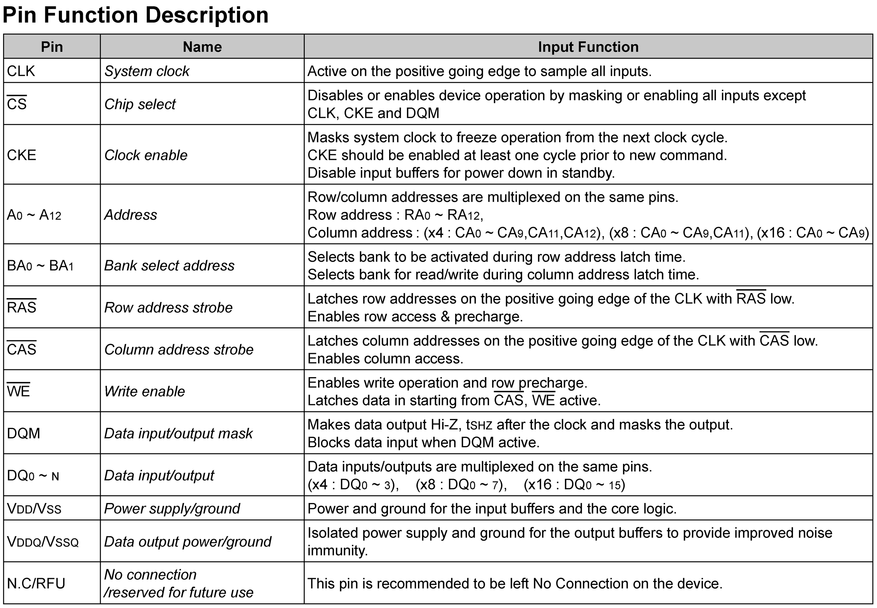
5.3.2 SDRAM 二、典型SDRAM芯片

Slide 37
5.3.2 SDRAM 二、典型SDRAM芯片
三星K4S511632D(32M×16 bit SDRAM)：
② 功能

Slide 38
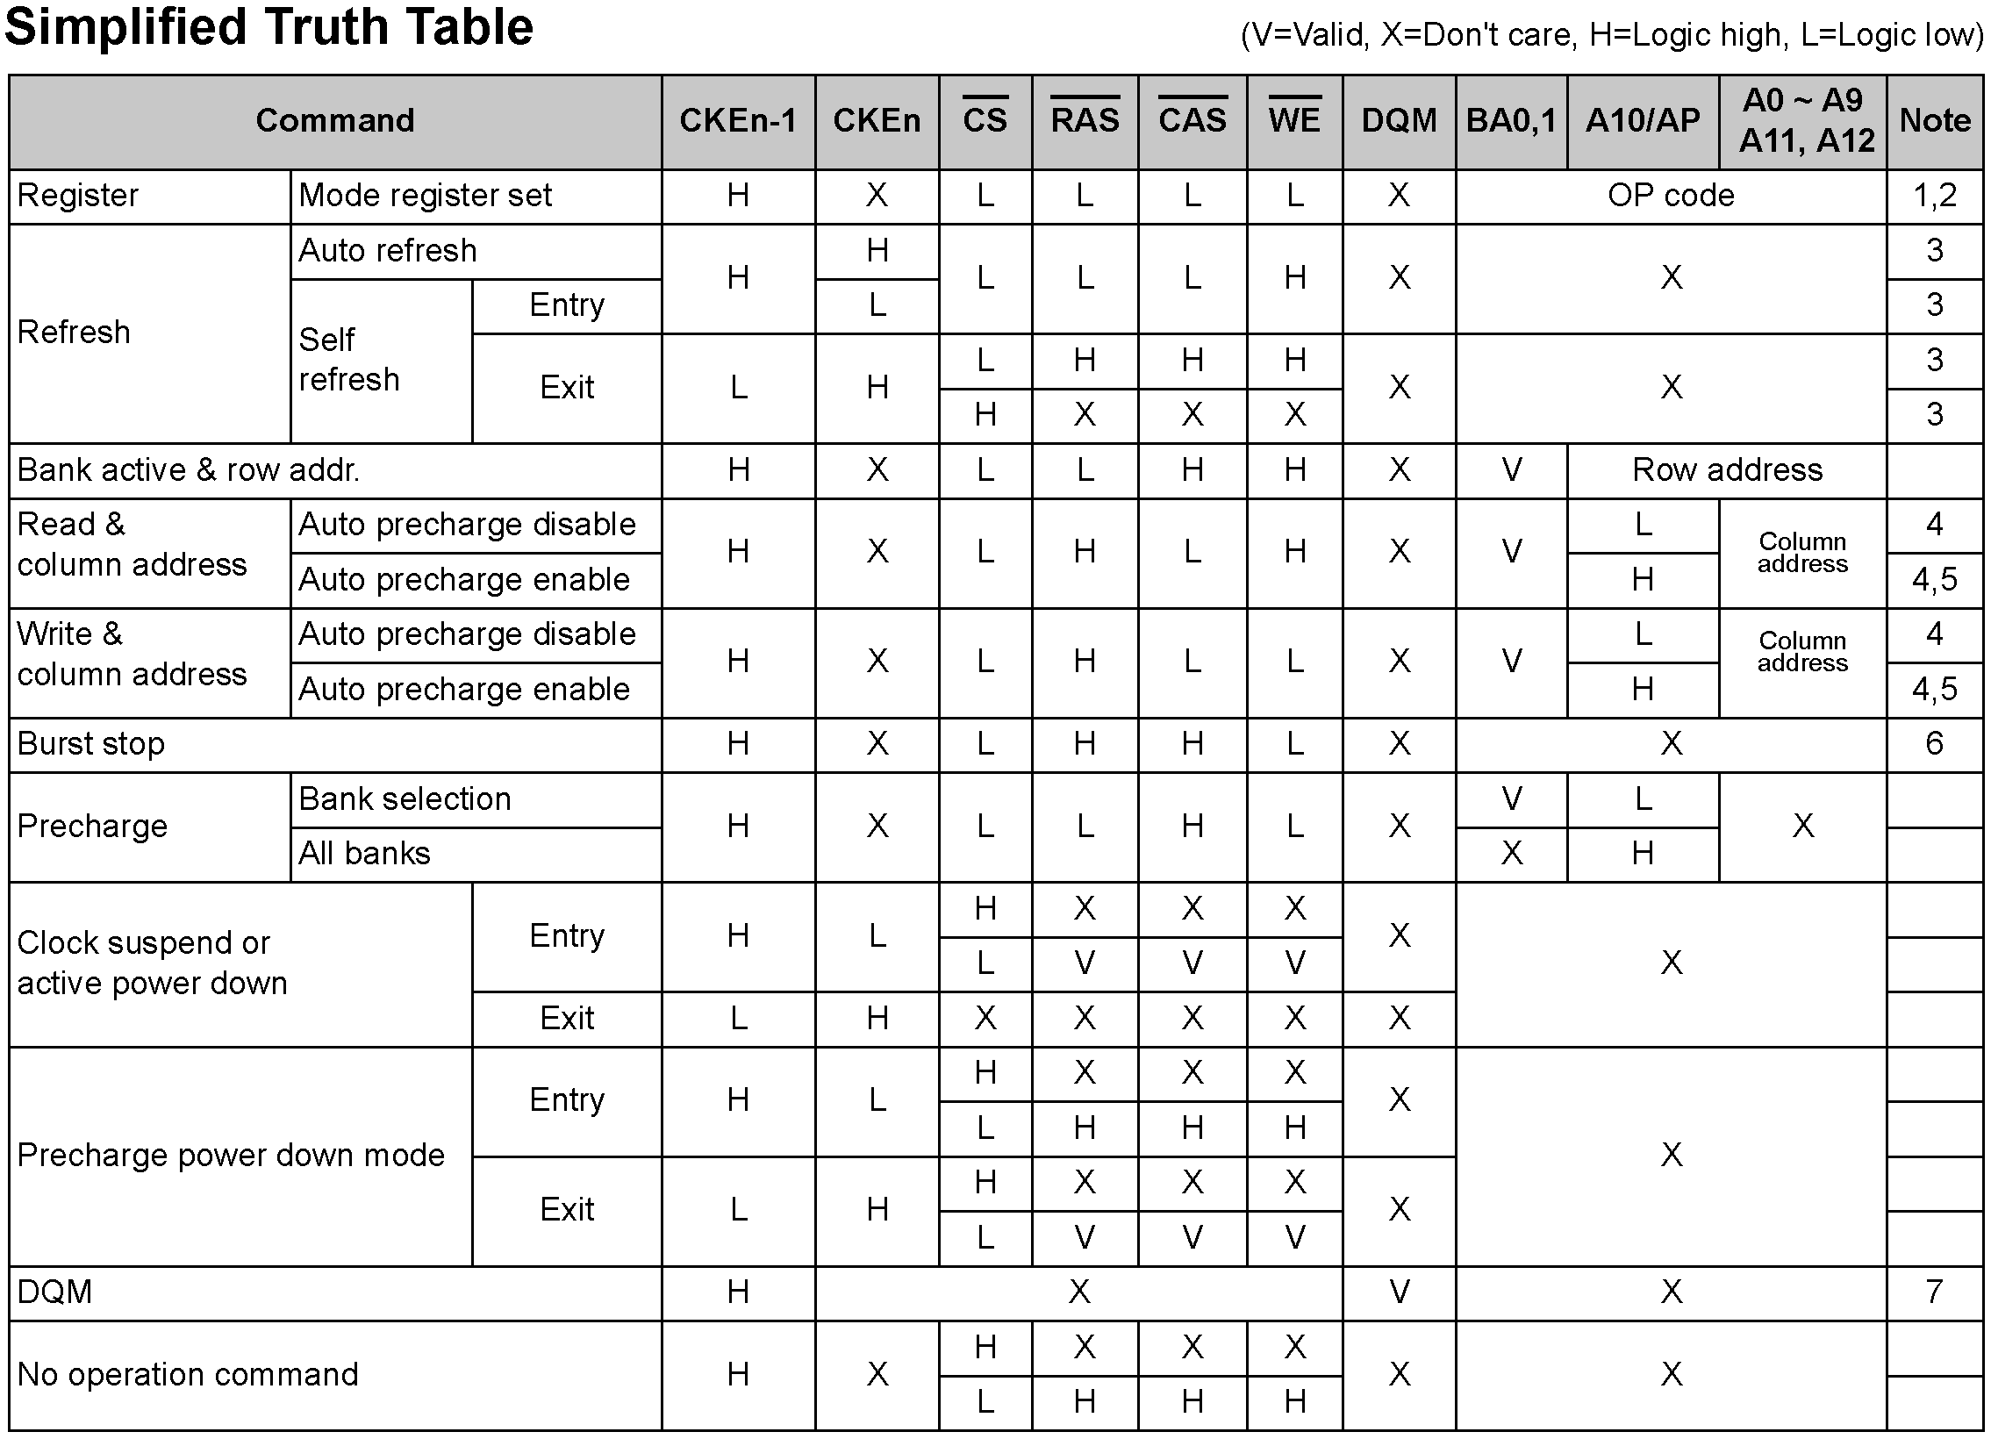

Slide 39
5.3.2 SDRAM 二、典型SDRAM芯片
三星K4S511632D(32M×16 bit SDRAM)：
③ 常用指标
容量：存储单元×体×每存储单元位数
时钟周期
存取时间
CAS的延迟时间（CAS Latency）
综合性能的评价 总延迟时间＝系统时钟周期×CL模式数＋存取时间

Slide 40
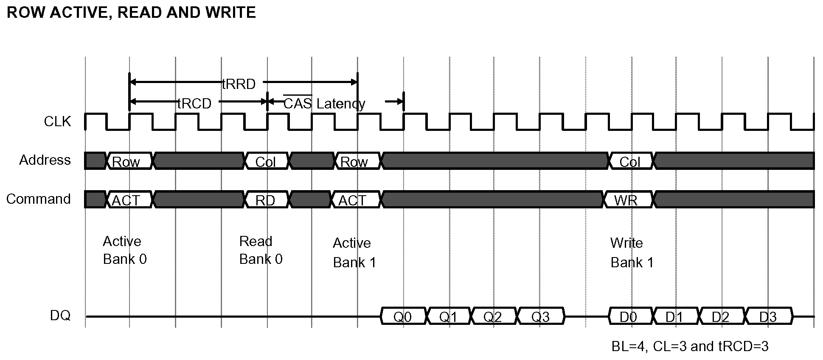
5.3.2 SDRAM 二、典型SDRAM芯片
三星K4S511632D(32M×16 bit SDRAM)：
④ 时序

Slide 41
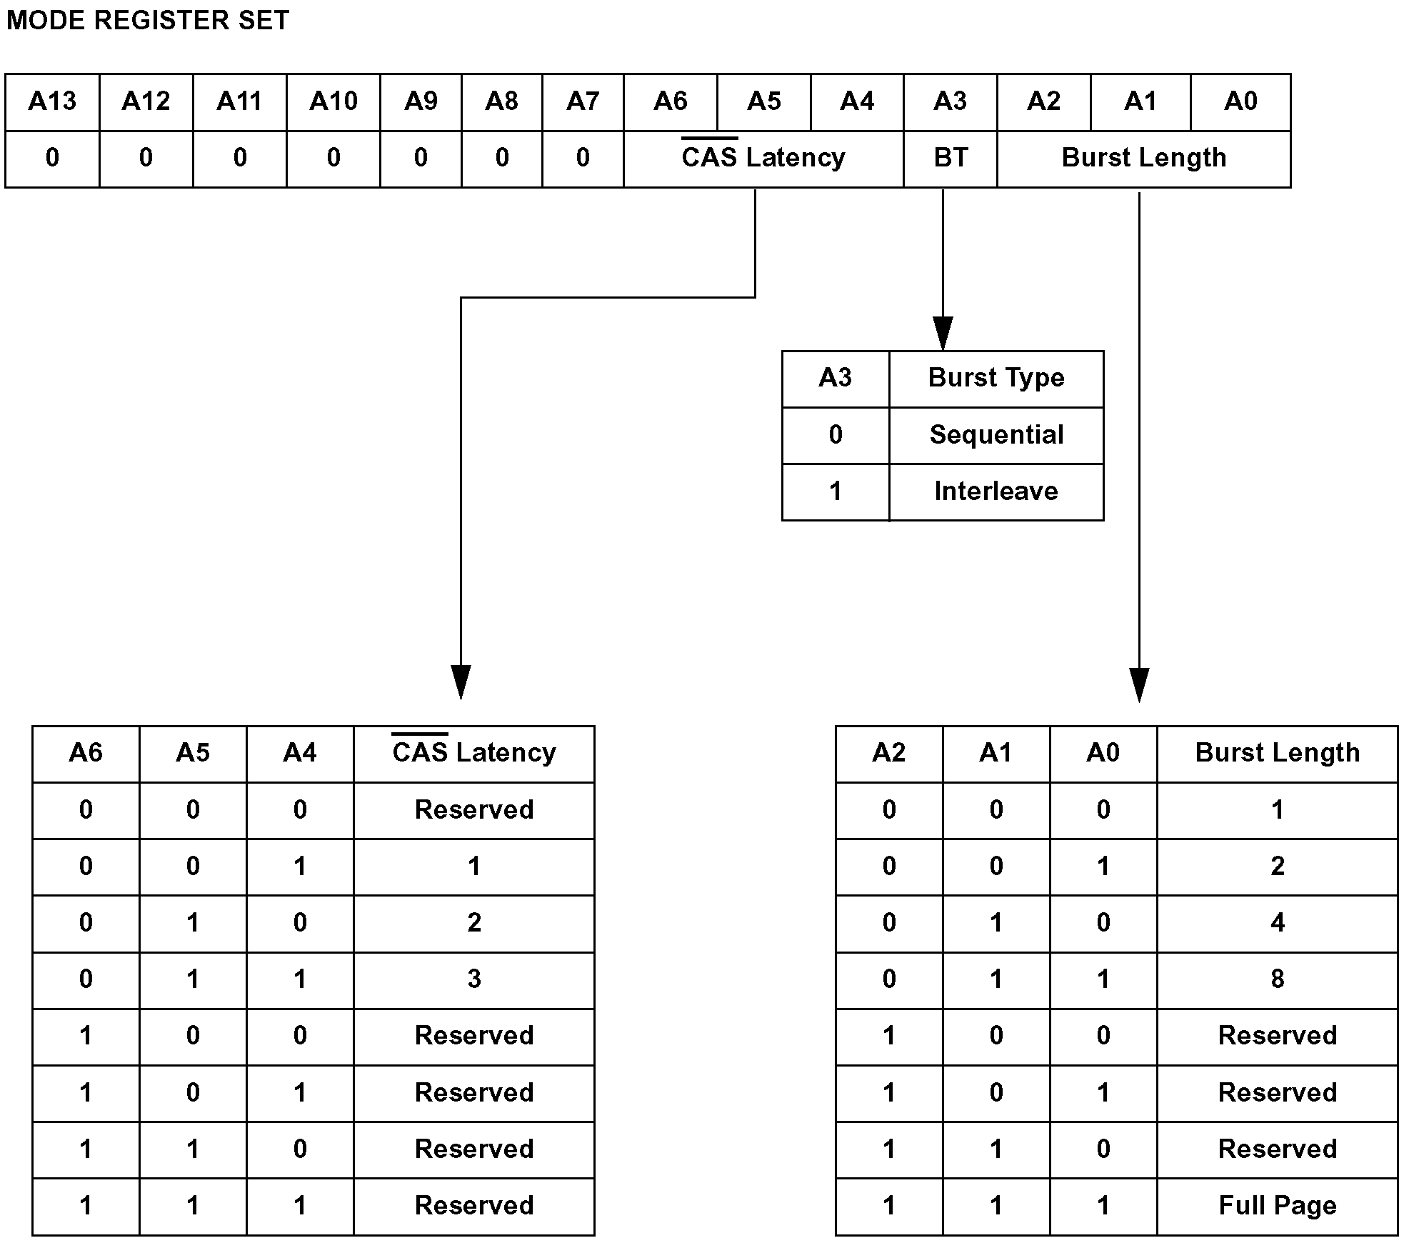
连续
交错
突发类型
CAS延迟
突发长度

Slide 42
5.3.2 SDRAM 二、典型SDRAM芯片
三星K4S511632D(32M×16 bit SDRAM)：
⑤ 连接举例

Slide 43
32M×16 SDRAM
32M×16 SDRAM

Slide 44
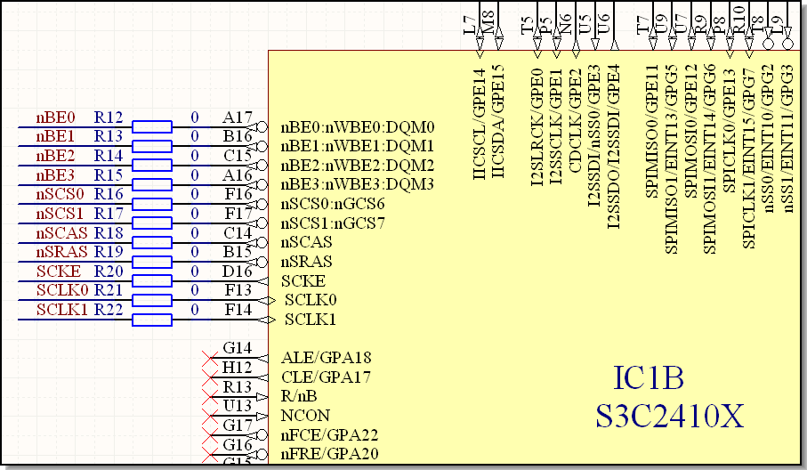

Slide 45
5.3.2 SDRAM 三、SDRAM控制器
现代计算机系统的内存通常由 SDRAM 构成。
SDRAM 的读写操作十分复杂，操作时序参数非常多，这些参数在操作的过程中都必须满足，才能保证 SDRAM 的稳定工作。
SDRAM 控制器（SDRAM Controller） 隐藏了复杂的SDRAM操作时序，从而使设计的模块仅需要通过一组简单的控制接口就能实现对SDRAM的访问。

Slide 46
5.3.2 SDRAM 三、SDRAM控制器
SDRAM控制器的实现方式：
以南北桥芯片组为主要连接核心的PC机系统： SDRAM控制器集成在北桥芯片中，SDRAM芯片连接在北桥上。例如，在PentiumⅡ系统中，其440BX芯片组的北桥就支持SDRAM连接。
某些微处理器中集成了SDRAM控制器，SDRAM芯片直接连接在处理器上。
设计与CPU或系统总线连接的独立SDRAM控制器，SDRAM芯片连接在SDRAM控制器上。 —— SDR SDRAM 控制器 设计的基本思路

Slide 47
5.3.2 SDRAM 三、SDRAM控制器
1. SDRAM的基本操作
SDRAM内部是由存储体(Bank)、行(Row)、列(Column)构成的三维结构。
SDRAM 的内部结构

Slide 48
5.3.2 SDRAM 三、SDRAM控制器
1. SDRAM的基本操作
激活（Active）命令：SDRAM打开激活命令指定存储体的行缓冲器，并根据激活命令指定的行地址，将整个行所存储的数据传送到行缓冲器中（破坏性读出），这个过程称为行“打开”。
随后的读/写命令是针对行缓冲器的读/写操作，SDRAM控制器向SDRAM送读/写命令的同时还要送列地址。
当对该行的读/写操作完成后，SDRAM控制器要向SDRAM发送预充电（Precharge）命令，把预充电命令指定存储体行缓冲器中的数据写回存储阵列对应的行，这个过程称为行“关闭”。
Precharge命令可以关闭指定存储体的行缓冲器， Precharge All命令可以关闭所有存储体的行缓冲器； 行缓冲器被关闭的存储体成为“空闲”（Idle）的。

Slide 49
5.3.2 SDRAM 三、SDRAM控制器
1. SDRAM的基本操作
对SDRAM的访问的三种情况：
当前要访问的“行”所在的存储体中，行缓冲器是关闭的。
SDRAM控制器先向SDRAM发送激活（Active）命令；
再发送读/写命令和列地址。
读/写延时中等。
当前访问“行”的数据，刚好保存在相应存储体的行缓冲器中。
直接发送读/写命令和列地址，即可访问。
读/写延时最小。
当前访问的“行”所在的存储体中，行缓冲器打开，存的是另一个行的数据。
先发送Precharge或Precharge All命令关闭行缓冲器，
再发送激活命令激活该行，
最后发送读/写命令和列地址。
读/写延时最大。

Slide 50
5.3.2 SDRAM 三、SDRAM控制器
1. SDRAM的基本操作
SDRAM的多个存储体可以并行工作。 比如，存储体0进行行激活时，存储体1的数据传输或预充电不会受到影响。
SDRAM的地址、数据、控制总线只有一套， SDRAM控制器向SDRAM发送的命令之间必须满足规定的延时条件。

Slide 51
某SDRAM常用命令表
命令 |  |  | 缩写 | CS | RAS | CAS | WE | 存储体选择、地址信号
 |  |  |  |  |  |  |  | BA1,0 | A₁₀ | A₀～A₉ A₁₁ , A₁₂
No operation(无操作) |  |  | NOP | H | X | X | X | X
 |  |  |  | L | H | H | H
Active(激活) |  |  | ACT | L | L | H | H | V | 行地址
Read (读) | 不自动预充电 |  | RD | L | H | L | H | V | L | 列地址
 | 自动预充电 |  | RDA |  |  |  |  |  | H
Write (写) | 不自动预充电 |  | WR | L | H | L | L | V | L | 列地址
 | 自动预充电 |  | WRA |  |  |  |  |  | H
Burst terminate (突发传送终止) |  |  | BT | L | H | H | L | X
Precharge (预充电) |  | 选择存储体 | PCH | L | L | H | L | V | L | X
 |  | 所有存储体 |  |  |  |  |  | X | H
AutoRefresh(自动刷新) |  |  | ARF | L | L | L | H | X
Load mode resgister (装载模式寄存器) |  |  | LMR | L | L | L | L | 要写入模式寄存器的数据
V＝有效（Valid），X＝无关（Don’t care），H＝高电平，L＝低电平

Slide 52
5.3.2 SDRAM 三、SDRAM控制器
1. SDRAM的基本操作
SDRAM 模式寄存器：
可通过LMR(Load Mode Register)命令写入模式寄存器，从而设置突发长度、CAS延迟等参数。
向SDRAM发送LMR命令前，必须关闭所有存储体(Bank)中的行缓冲器。
写入模式寄存器的数据通过地址总线发送。
通常，只在初始化时对SDRAM的模式寄存器写入一次，之后不再更改。

Slide 53
5.3.2 SDRAM 三、SDRAM控制器
2. SDRAM控制器的基本组成
前端：接收和缓冲来自系统总线的命令，将经过规划、重排的命令发送给后端，并向总线主控设备返回状态信息。
后端：将前端发来的请求或命令转换成SDRAM命令，把逻辑地址转换为SDRAM实际的物理地址，按照SDRAM芯片的时序要求产生相应的控制信号。

Slide 54
5.3.2 SDRAM 三、SDRAM控制器
2. SDRAM控制器的基本组成
SDRAM控制器内部的四个功能模块：
前端：
系统总线命令接收及仲裁模块
后端：
SDRAM命令发生器
SDRAM地址映射模块
贯穿于前端与后端：
数据通路

Slide 55
5.3.2 SDRAM 三、SDRAM控制器
2. SDRAM控制器的基本组成
系统总线给出的为逻辑地址，SDRAM地址映射模块负责将逻辑地址转换为SDRAM物理地址。
常用的地址方案有两种：
连续内存地址映射
交错内存地址映射

Slide 56
5.3.2 SDRAM 三、SDRAM控制器
2. SDRAM控制器的基本组成
1）连续内存地址映射
将逻辑地址连续的内存单元映射到SDRAM某个存储体的某一行内，
当前存储体的这一行顺序访问结束后，顺序访问下一存储体编号相同的行；
当所有存储体的同一行访问结束后，转到第一个存储体的下一行继续访问。

Slide 57
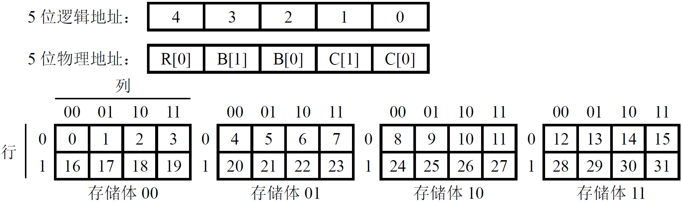
5.3.2 SDRAM 三、SDRAM控制器
2. SDRAM控制器的基本组成
1）连续内存地址映射
假设逻辑地址为5位；
SDRAM有4个存储体，每个存储体2行、4列，
两位存储体地址为B[1]、B[0]，
1位行地址为R[0]，
两位列地址为C[1]、C[0]。
行号、列号、存储体编号均为二进制数，存储体方块内为十进制的逻辑地址。
连续内存地址映射示意图

Slide 58
5.3.2 SDRAM 三、SDRAM控制器
2. SDRAM控制器的基本组成
1）连续内存地址映射
如果访问SDRAM逻辑地址连续，则
通常这些数据位于SDRAM某个存储体的同一行内，
只需执行一次激活命令打开该行，
完成所有数据的读写后，利用预充电命令关闭该行。
通常SDRAM中多个存储体是串行工作。

Slide 59
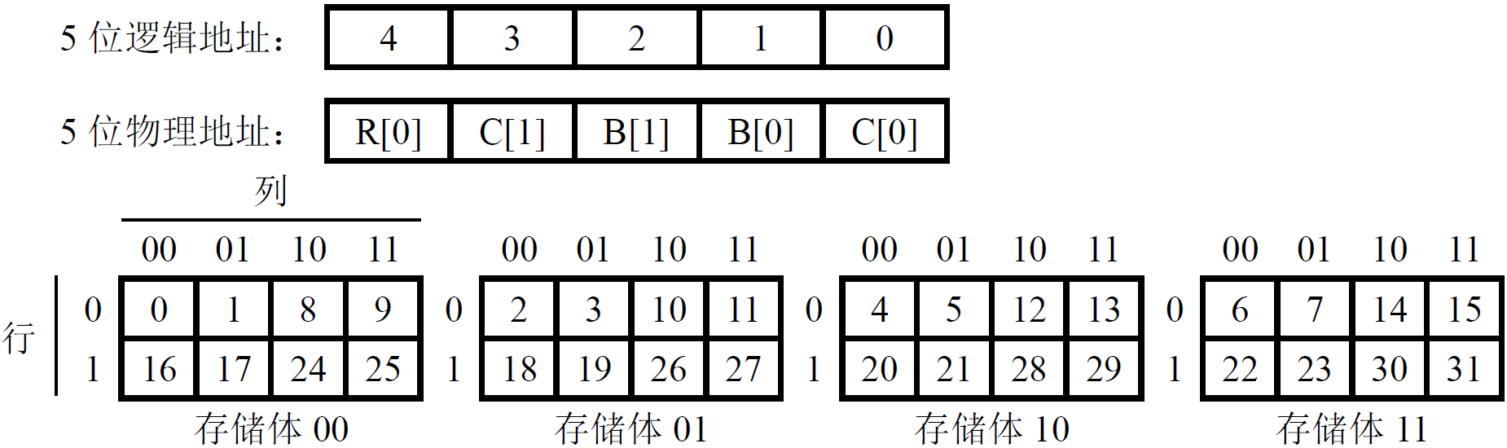
5.3.2 SDRAM 三、SDRAM控制器
2. SDRAM控制器的基本组成
2）交错内存地址映射
将连续的逻辑地址映射到不同的存储体中。
交错内存地址映射示意图

Slide 60
5.3.2 SDRAM 三、SDRAM控制器
2. SDRAM控制器的基本组成
2）交错内存地址映射
采用交错内存地址映射方式，如果访问SDRAM逻辑地址连续，则：
通常这些数据分散在SDRAM不同的存储体中，
因此多个存储体可以并行工作。
良好的地址映射方案，应该尽可能把连续的逻辑地址映射到SDRAM的同一行中，并尽可能映射到不同存储体中，从而提高SDRAM的读/写性能。
地址映射方案一般是固定的， 在系统运行时不可更改。

Slide 61
5.3.2 SDRAM 三、SDRAM控制器
3. SDRAM控制器的设计优化
1）行缓冲器管理策略
行关闭优先策略（Close-Page Policy）
尽量保持行缓冲器关闭，对当前行访问结束后立刻进行预充电（PCH）操作，不论后面是否还要访问该行。
读写延时适中并且恒定，与访问请求的时间空间局部性无关，具有良好的可预测性。
适用于实时性要求较高的应用场合。
每次读写都是一个行激活、列读/写、预充电的过程，因此硬件实现比较简单。
行打开优先策略（Open-Page Policy）

Slide 62
5.3.2 SDRAM 三、SDRAM控制器
3. SDRAM控制器的设计优化
1）行缓冲器管理策略
行关闭优先策略（Close-Page Policy）
行打开优先策略（Open-Page Policy）
尽量保持行缓冲打开，只要不访问当前存储体中的其它行，就不进行预充电（PCH）操作。
如果访问请求的时间空间局部性很好，则发生行命中的概率远大于发生行缺失的概率，采用行打开优先策略可以大大减少读写延时；
如果访问请求的时间空间分部很分散，则发生行缺失的概率可能会比较大，造成较大的读写延时。
硬件实现比行关闭优先策略复杂，因为需要判断是否行命中，并保证行缓冲器打开的时间不能过长，以防数据丢失。

Slide 63
5.3.2 SDRAM 三、SDRAM控制器
3. SDRAM控制器的设计优化
2）SDRAM命令重排
假设某SDRAM参数如下：
突发长度BL为4；
激活(ACT)命令到读(RD)/写(WR)命令之间的最小时间间隔tRCD为2个时钟周期；
预充电(PCH)命令到激活(ACT)命令之间的最小时间间隔tRP为2个时钟周期；
突发写入数据到预充电(PCH)命令之间的最小时间间隔tDPL为2个时钟周期。
要向存储体x的某一行(已打开)写入列地址连续的4个数据，然后向存储体y的某一行(未打开)写入列地址连续的4个数据，如果顺序执行，共需15个时钟周期；而经过命令重排优化后，完成同样操作所需的时间缩短到10个时钟周期。

Slide 64
5.3.2 SDRAM 三、SDRAM控制器
3. SDRAM控制器的设计优化
2）SDRAM命令重排
突发长度 BL为 4；
激活(ACT)命令到读(RD)/写(WR)命令之间的最小时间间隔 tRCD 为 2T；
预充电(PCH)命令到激活(ACT)命令之间的最小时间间隔 tRP 为 2T；
突发写入数据到预充电(PCH)命令之间的最小时间间隔 tDPL 为 2T。
`
1 | 2 | 3 | 4 | 5 | 6 | 7 | 8 | 9 | 10 | 11 | 12 | 13 | 14 | 15 | 16
SDRAM 命令重排举例

Slide 65
微机原理及接口技术
第5章 存储技术
5.3 DRAM及接口设计
5.3.3 DDR SDRAM
（Double Data Rate Synchronous DRAM）

Slide 66
5.3.3 DDR SDRAM
一、DDR SDRAM 与SDRAM的不同
初始化：初始化寄存器
模式寄存器MRS
扩展模式寄存器EMRS
时钟。采用差分时钟 CLK、CK#。
数据选取(DQS)脉冲（双向）。 数据的同步信号，用来在一个时钟周期内准确地区分出每个传输周期，并使数据得以准确接收。
写入时，它用来传送由北桥发来的DQS信号；
读取时，则由芯片生成DQS向北桥发送。

Slide 67
5.3.3 DDR SDRAM
一、DDR SDRAM 与SDRAM的不同
写入延时。
在写入时，与SDRAM的0延时不一样，DDR SDRAM的写入延迟已经不是0了。
在发出写入命令后，DQS与写入数据要等一段时间才会送达。这个周期被称为DQS相对于写入命令的延迟时间。

Slide 68
5.3.3 DDR SDRAM
一、DDR SDRAM 与SDRAM的不同
突发长度与写入掩码。
在DDR SDRAM中，突发长度只有2、4、8三种选择，没有了SDRAM的随机存取的操作（突发长度为1）和全页式突发方式。同时，突发长度的定义也与SDRAM的不一样了，它不再指所连续寻址的存储单元数量，而是指连续的传输周期数。
对于突发写入，如果其中有不想存入的数据，仍可以运用DM信号进行屏蔽。DM信号和数据信号同时发出，接收方在DQS的上升沿与下降沿来判断DM的状态，如果DM为高电平，那么之前从DQS脉冲中部选取的数据就被屏蔽了。
延迟锁定回路(DLL)，使内部时钟与外部时钟保持同步。

Slide 69
5.3.3 DDR SDRAM
二、DDR SDRAM 的 时序

Slide 70
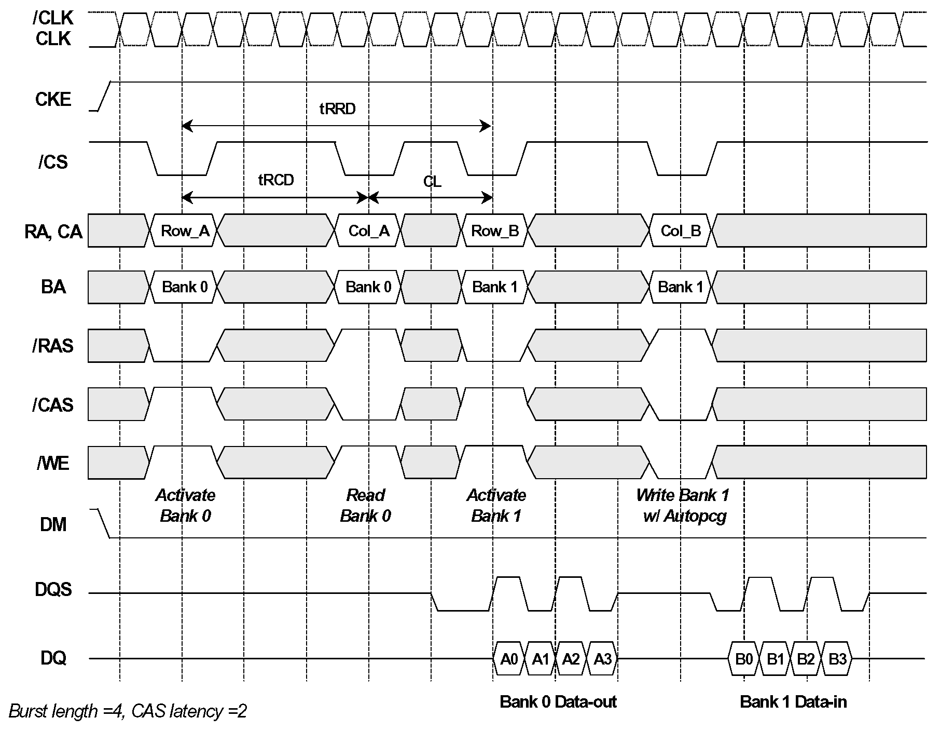

Slide 71
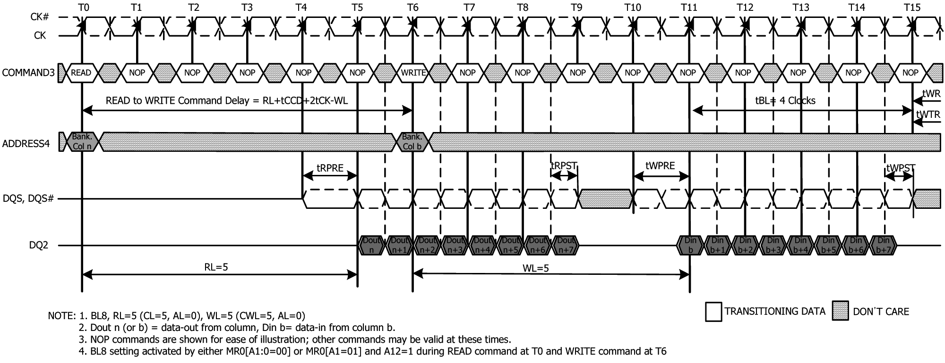
5.3.3 DDR SDRAM
三、DDR3 SDRAM 的 时序
DDR3 SDRAM READ(BL8) to WRITE(BL8)

Slide 72
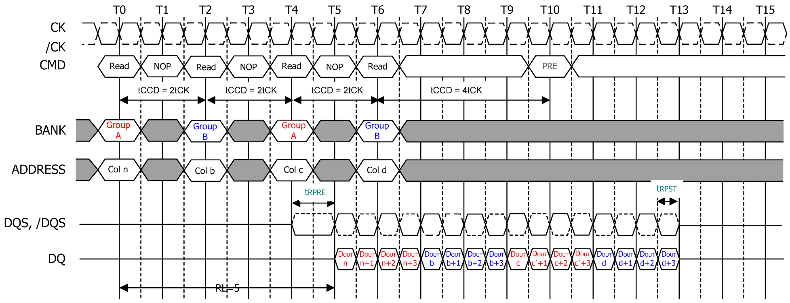
5.3.3 DDR SDRAM
三、DDR3 SDRAM 的 时序
BL4, RL = 5 (CL = 5, AL = 0),
Dout n(or c) = data-out from Bank Group A column; Dout b(or d) = data-out from Bank Group B column.
NOP commands are shown for ease of illustration ; other commands may be valid at these times.
MR0 bit [A1, A0] = [1, 0], MR3 bit A11=1.
The minimum exrernal read command to PRE command spacing to the same bank is equal to AL + tRTP with tRTP being the internal read command to precharge command delay. tRTP = max(4nCLK) for all bins.
The minimum Active to PRE delay time must be satisfied.
DDR3 READ (BL4) to READ (BL4), Fixed BL with Bank Group

Slide 73
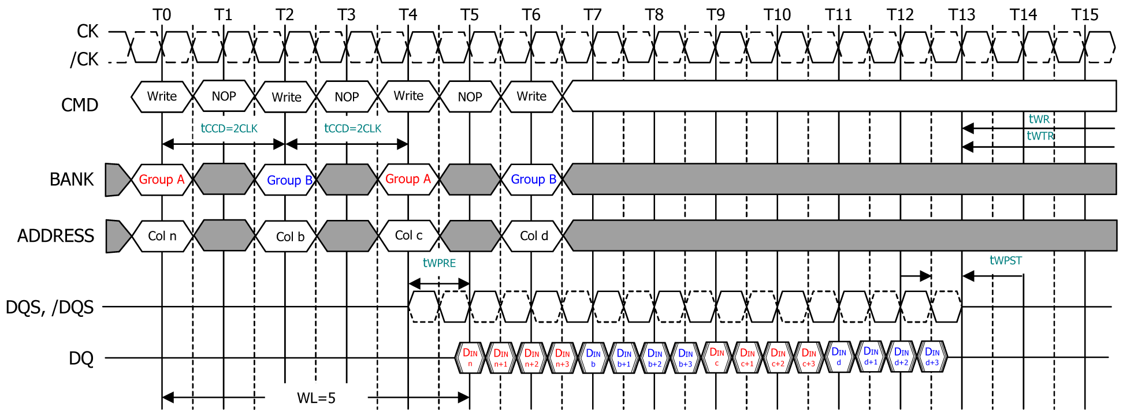
5.3.3 DDR SDRAM
三、DDR3 SDRAM 的 时序
BL4, WL = 5 (CWL = 5, AL = 0),
DIN n(or c) = data-in from Bank Group A column; DIN b(or d) = data-in from Bank Group B column.
NOP commands are shown for ease of illustration ; other commands may be valid at these times.
MR0 bit [A1, A0] = [1, 0], MR3 bit A11=1.
tWR / tWTR : start at the clock edge of (WL+2nCLK) after the lestest write command.
DDR3 Write (BL4) to Write (BL4), Fixed BL with Bank Group

Slide 74
5.3.3 DDR SDRAM
四、DDR SDRAM 连接接口设计
DDR/DDR2/DDR3 SDRAM控制器 的 实现方式：
在仍采用南北桥芯片组的PC机中，DDR控制器依然集成在北桥芯片中，DDR SDRAM芯片依然连接在北桥上。
移动Pentium 4系统中的北桥芯片852GM GMCH内部集成了单通道DDR SDRAM控制器，可以直接连接64位数据宽度的DDR SDRAM内存条。
在Core 2系统中的北桥芯片82G41 GMCH集成了双通道存储控制器，每个通道最多可以连接两个DIMM封装的64位数据宽度的DDR2/DDR3 SDRAM内存条。
某些处理器中集成了DDR SDRAM控制器，DDR SDRAM芯片直接连接在处理器上。 在第四代Core i7/i5/i3处理器构成的计算机系统中，双通道存储控制器已与CPU内核集成在一个芯片中，DDR3 SDRAM内存条直接与i7/i5/i3处理器相连 。

Slide 75
微机原理及接口技术
第5章 存储技术
5.3 DRAM及接口设计
5.3.4 内存条

Slide 76
5.3.4 内存条
内存条是PC机的重要组成部分。
将多片存储器芯片焊在一小条印刷电路板上，构成容量不一的小条。
使用时将小条插在主板的内存条插座上。
PC机的内存条无一例外地采用了动态存储器。

Slide 77
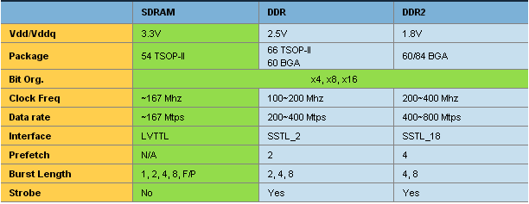
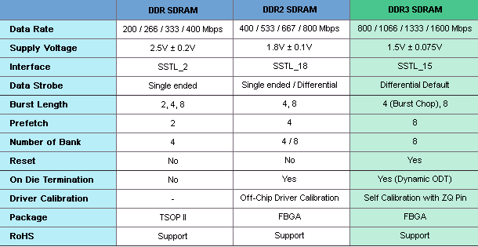
SDRAM 参数

Slide 78
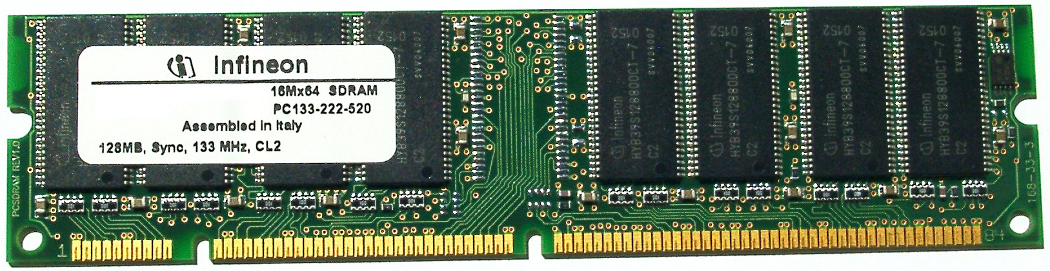
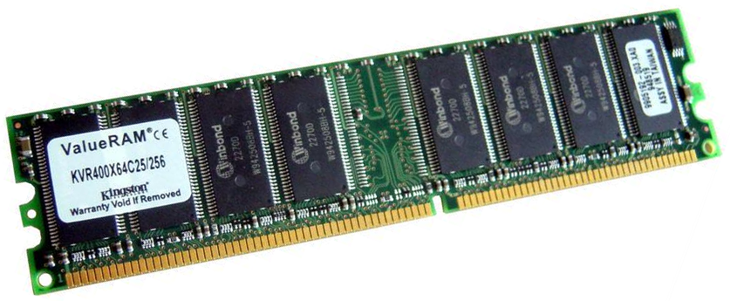
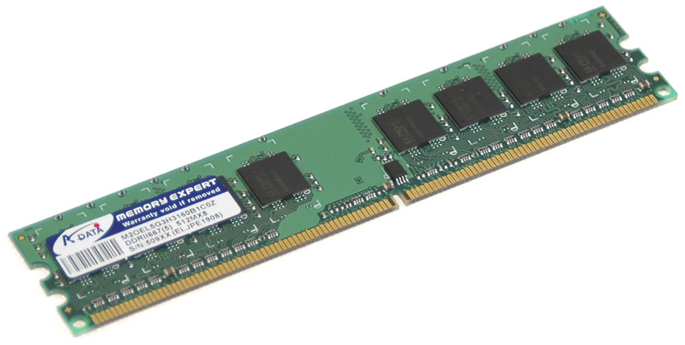
SDRAM 内存条
DDR SDRAM 内存条
DDR2 SDRAM 内存条

Slide 79
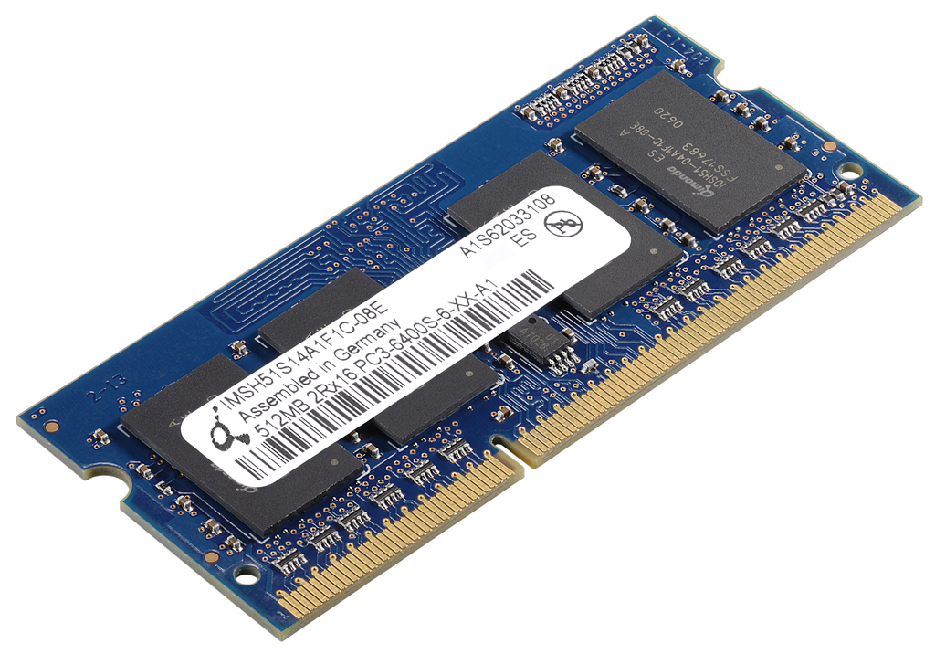
DDR3 SDRAM 内存条

Slide 80
5.3.4 内存条
主板上的内存条插槽的类型：
SIMM 插槽
DIMM 插槽
SDRAM DIMM插槽：168个引脚，3.3V供电。
DDR SDRAM DIMM：184个引脚，2.5V供电。
DDR2 SDRAM DIMM：240个引脚，1.8V供电。
DDR3 SDRAM DIMM：240个引脚，1.5V供电。
基于SIMM插槽的内存条已经被淘汰， 目前主要使用DIMM插槽。

Slide 81
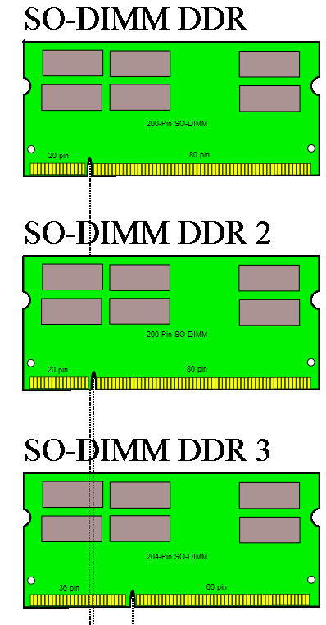
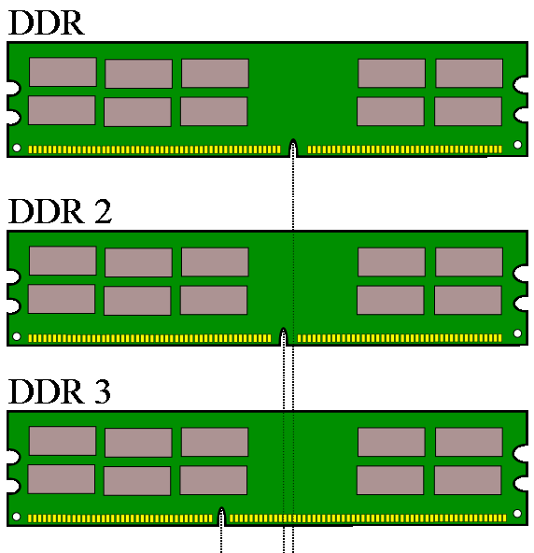
Desktop DDR Memory Comparison
Laptop SODIMM DDR Memory Comparison
台式机DIMM内存条

Slide 82
5.3.4 内存条
内存条就是把多片SDRAM芯片经过位扩展（或位扩展＋字扩展）的方式连接到一起，做成一块电路板，从整体上看，它是一个具有32/64位数据宽度、增加了校验位、容量更大的SDRAM存储器，其控制信号、使用方式和SDRAM芯片类似。
在内存条的具体实现上， 是否提供校验位是可选的。
服务器上使用的内存条需要提供校验位以提高可靠性；
普通PC机为了降低成本，其内存条通常不需要提供校验位。

Slide 83
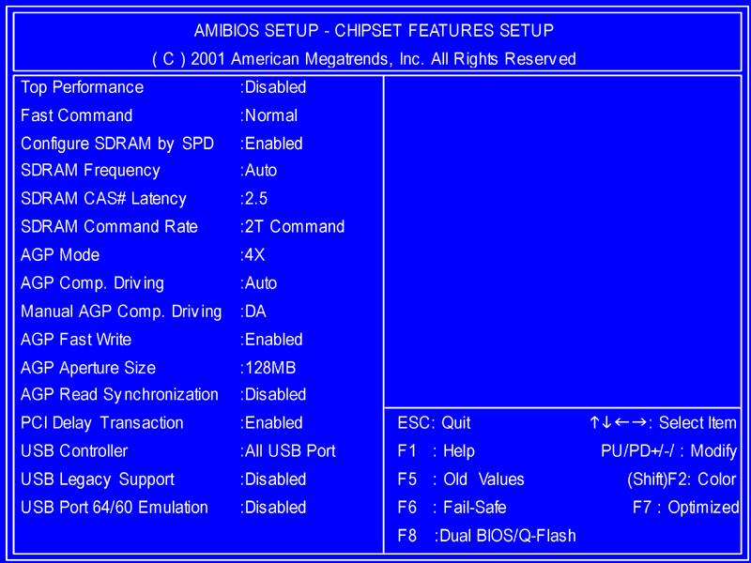

Slide 84


5.3.4 内存条
DDR2 SDRAM、DDR3 SDRAM
三星半导体：
http://www.samsung.com/semiconductor/
SK 海力士：
http://hscs.skhynix.com/cha/index.jsp

